Slide 1
網頁程式設計期末專題
1122931 莊博宇
1122933 范成瑋

Slide 2
設計理念
品味生活，品味ArtisanalBrew的每一滴。
ArtlsanlBrew Coffee主要是在推廣獨特咖啡產品和對咖啡文化的熱愛，以精選的有機咖啡豆和傳統手工工藝聞名，並致力於每一個製作細節，確保每一杯咖啡都能帶來極致的味覺享受。

Slide 3
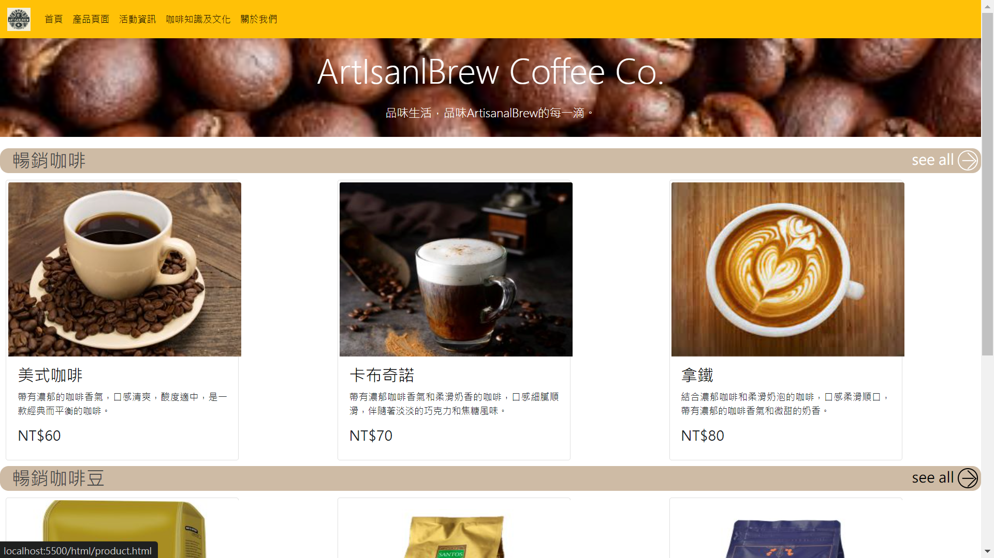
首頁
標示出暢銷咖啡&咖啡豆，同時按旁邊see all
可以跳到產品頁面

Slide 4
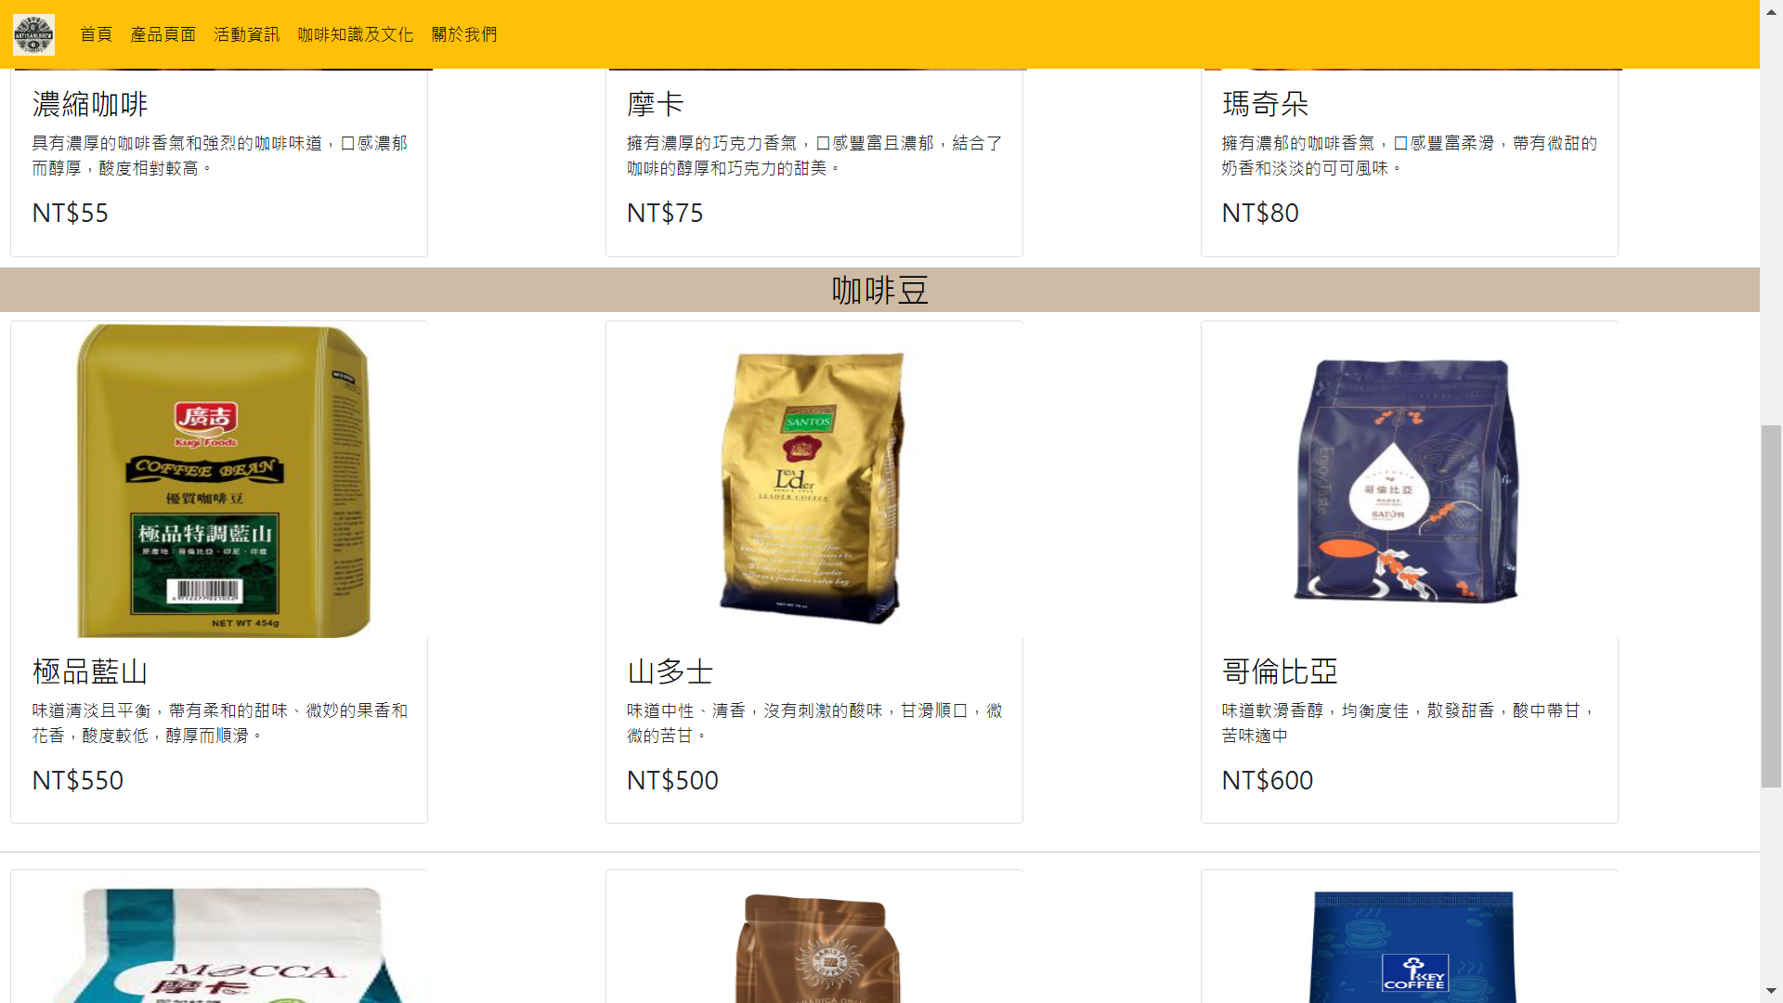
產品頁面
標示出可購買之咖啡&咖啡豆的基本介紹和價格

Slide 5
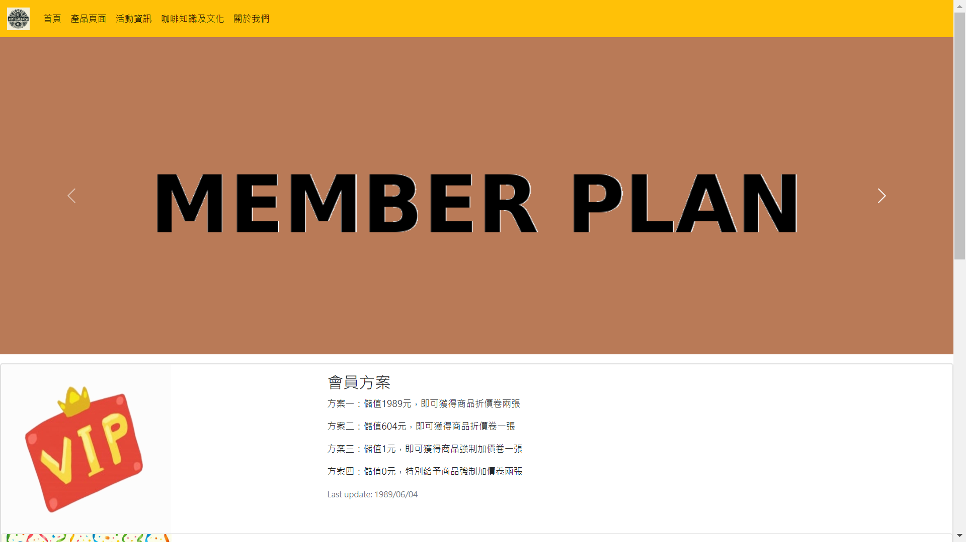
活動資訊
以Carousel方式播放目前最新優惠，同時點擊圖片可以跳到該優惠欄

Slide 6
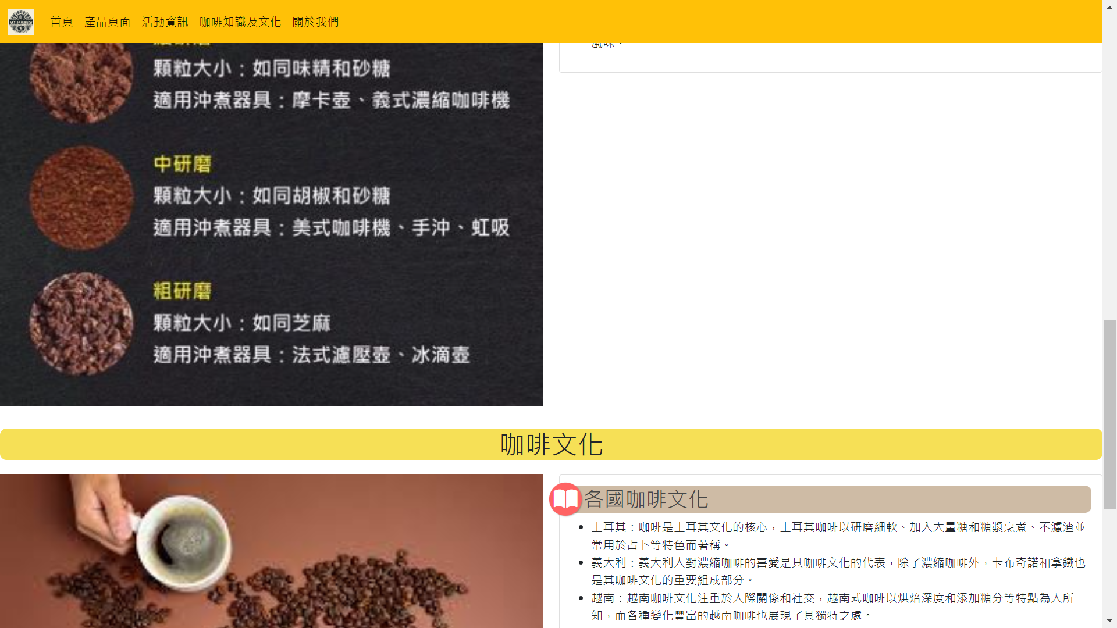
咖啡知識&文化
以簡單易懂的方式講解咖啡的知識以及文化

Slide 7
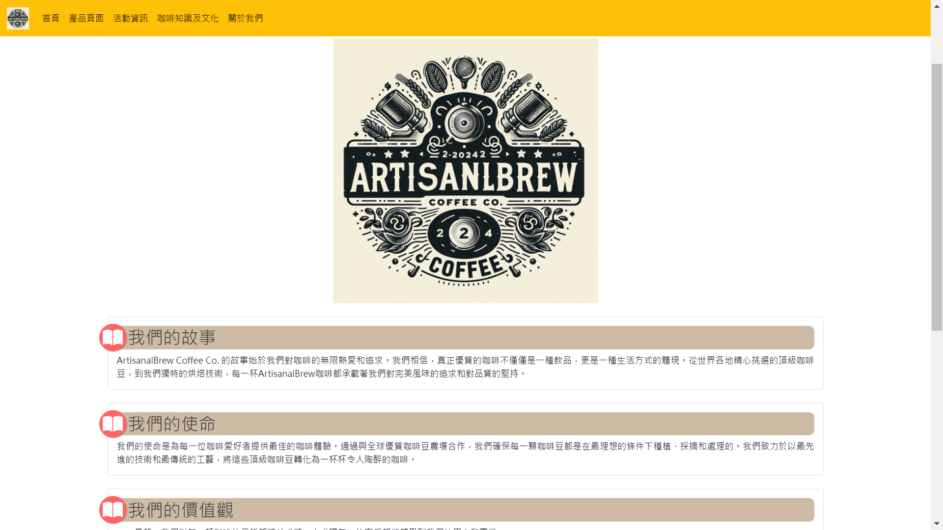
關於我們
顯現出LOGO以及公司的故事、使命、價值觀、我們的團隊和聯絡資訊

Slide 8
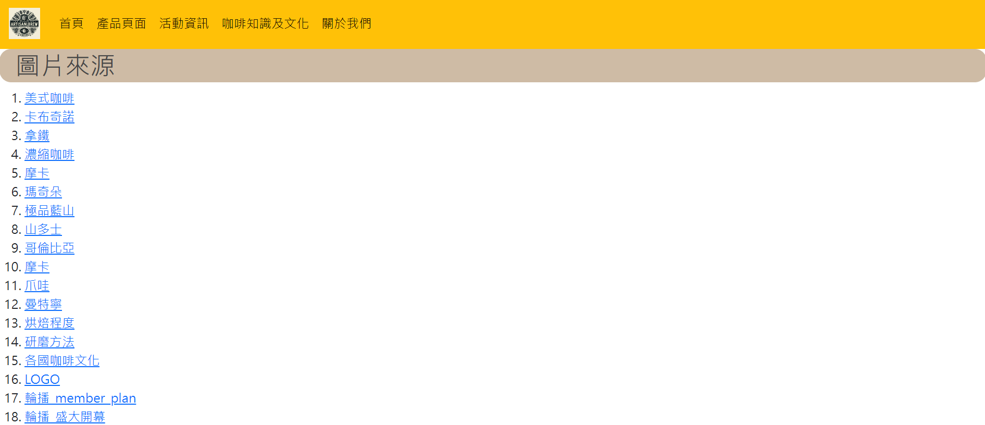
參考資料
列出網站內的圖片來源

Slide 9

網站

